Slide 1

Les artistes francophones
Tematická oblast | La Francophonie
Datum vytvoření | 05.01.2013
Ročník | 7. a 8. ročníky osmiletého gymnázium
Stručný obsah | Découverte des artistes de la Francophonie populaires en France.
Způsob využití | Les pages sont à effectuer dans l´ordre proposé. Les solutions proposées sont en page 8.
Autor | Mgr. S. Nevo
Kód | VY_32_INOVACE_09_FNEV17
Gymnázium a Jazyková škola s právem státní jazykové zkoušky Zlín

Slide 2
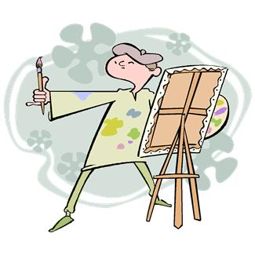
Les artistes francophones
Quels artistes francophones connais-tu ?
Lesquels ont réussi en France ? Lesquels sont connus principalement dans leurs pays ?
Connais-tu des artistes célèbres dans ton pays et qui sont nés à l´étranger ?
Connais tu des artistes originaires de ton pays et qui sont célèbres à l´étranger ?
Les professions de l´art: écrivain, sculpteur, peintre, chanteur, photographe, couturier, architecte …

Slide 3
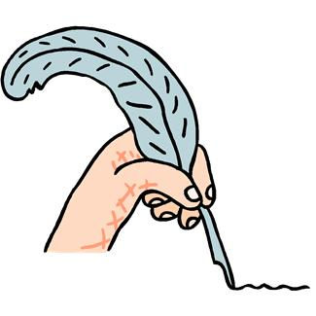
Les écrivains francophones Tous ses écrivains ont écrit en français. Relie chaque nom d´écrivain à son pays d´origine et à son oeuvre la plus connue
Peter Mayle
Henry Troyat
Milan Kundera
Jorge Semprun
Andreï Makine
Marjane Satrapi
Shan Sa
La Chine
L´Espagne
L´Iran
La République tchèque
Le Royaume Uni
La Russie
La joueuse de go
(Prix Goncourt des lycéens en 2001)
Persépolis
L´écriture ou la vie
Une année en Provence
Le testament français
(Prix Goncourt, Prix Goncourt des lycéens et Prix Médicis en 1995)
l´Araigne
(Prix Goncourt en 1938)
L´insoutenable légèreté de l´être

Slide 4

Les créateurs Voici quelques noms de créateurs, retrouvez leur pays d´origine et leur domaine de création
Constantin Brancusi
Alberto Giacometti
Costa Gravas
František Kupka
Karl Lagerfeld
Kenzo
Roman Polanski
Christian de Portzamparc
Yves Saint Laurent
L´Algérie
L´Allemagne
La Grèce
Le Japon
Le Maroc
La Pologne
La République tchèque
La Roumanie
La Suisse
l´architecture
le cinéma
la mode
la peinture
la sculpture

Slide 5
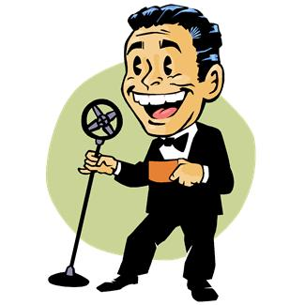
Les chanteurs francophones Voici quelques noms de chanteurs très connus en France. Retrouvez leur pays d´origine et leur chanson la plus connue
1- Mike Brant
2- Jacques Brel
3- Dalida
4- Claude François
5- Yves Montand
6- Nana Mouskouri
7- Georges Moustaki
La Belgique
La Crète
L´Egypte
Israël
L´Italie
Comme d´habitude
(devenu succès planétaire sous le nom de My Way)
L´enfant au tambour
Ne me quitte pas
Le métèque
Il venait d´avoir 18 ans
Qui saura
La bicyclette

Slide 6
Qui est-ce ? Voici des affirmations, de qui s´agit-il ?
1- Marié avec Simone Signoret, il a été l´amant d´Edith Piaf et de Marylin Monroe.
2- Après avoir fait partie de la Résistance française contre l´occupation allemande, il est déporté au camp de concentration de Buchenwald. Il décrit son expérience des camps dans plusieurs de ses livres.
3- Directeur artistique de la maison de Haute-couture Chanel, il dessine en 2011 le maillot de l´équipe de France de football.
4- Le 11 mars 1978, il est mort électrocuté dans sa baignoire
5- Sa bande-dessinée sur sa vie en Iran pendant la révolution islamique a été adaptée au cinéma, et a été nominée pour l´Oscar du meilleur film d´animation en 2008.
6- Il est enterré aux îles Marquises, près de la tombe de Paul Gauguin.
7- Il a réalisé la nouvelle Ambassade de France à Berlin, située à deux pas de la Porte de Brandenbourg.
Jacques Brel
Claude François
Karl Lagerfeld
Yves Montand
Christian de Portzamparc
Marjane Satrapi
Jorge Semprun

Slide 7
Použitý obrazový materiál:
Kliparty
Peintre dostupné pod
http://office.microsoft.com/fr-fr/images/results.aspx?qu=artiste&ex=1#ai:MC900198177|mt:1|
Ecrivain dostupné pod
http://office.microsoft.com/fr-fr/images/results.aspx?qu=%C3%A9crivain&ex=1#ai:MC900055355|mt:1|
La bobine de film dostupné pod
http://office.microsoft.com/fr-fr/images/results.aspx?qu=cinema&ex=1#ai:MC900441723|mt:1|
Le chanteur dostupné pod
http://office.microsoft.com/fr-fr/images/results.aspx?qu=chanteur&ex=1#ai:MC900233411|mt:1|
Zdroje:
http://fr.wikipedia.org/wiki/Wikip%C3%A9dia:Accueil_principal

Slide 8
Proposition de corrections
Activité 2
Peter Mayle – le Royaume Uni – Une année en Provence / Henri Troyat – La Russie – l´Araigne / Milan Kundera – la République tchèque – l´Insoutenable légèreté de l´être / Jorge Semprun – l´Espagne – L´écriture ou la vie / Andreï Makine – La Russie - Le testament français / Marjane Satrapi – l´Iran – Persépolis / Shan Sa – la Chine – la joueuse de go
Activité 3
Constantin Brancusi – Roumanie – la sculpture / Alberto Giacometti – la Suisse – la sculpture / Costa Gravas – La Grèce – le cinéma / František Kupka – la République tchèque – la peinture / Karl Lagerfeld – l´Allemagne – la mode / Kenzo – le Japon – la mode / Roman Polanski – la Pologne – le cinéma / Christian de Portzamparc – Maroc – l´architecture / Yves Saint Laurent – Algérie – la mode
Activité 4
Mike Brant – Israël – Ne me quitte pas / Jacques Brel – la Belgique – Ne me quitte pas / Dalida – l´Egypte – Il venait d´avoir 18 ans / Claude François – l´Egypte – Comme d´habitude / Yves Montand – Italie – La bicyclette / Nana Mouskouri – La Crète – L´enfant au tambour / Georges Moustaki – l´Egypte – Le métèque
Activité 5
1- Yves Montand / 2- Jorge Semprun / 3- Karl Lagerfeld / 4- Claude François / 5- Marjane Satrapi / 6- Jacques Brel / 7- Christian de Portzamparc

